Slide 1
第七次新人週報
報告人 : 吳承澔
2024/07/03

Slide 2
目錄
6200傳送
GSD傳送
GSD產品處理
當機相關處理

Slide 3
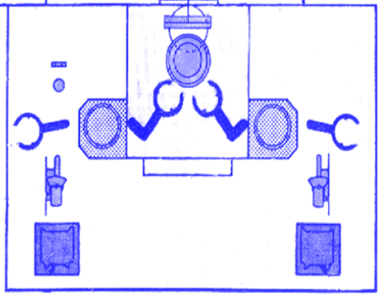
CHUCK
FLAT
LOAD ARM
UNLOAD ARM
OUPUT TRANSFER
INPUT TRANSFER
INPUT LOADLOCK
OUPUT LOADLOCK
INPUT SHUTTLE
OUPUT SHUTTLE
LOAD CASSETTE
UNLOAD CASSETTE
LOAD CASSETTE -> INPUT SHUTTLE -> INPUT TRANSFER -> FLAT -> INPUT TRANSFER -> INPUT LOADLOCK VENT & DOWN ->INPUT LOADLOCK
INPUT LOADLOCK UP & ROUGH +BELL UP -> LOAD ARM -> CHUCK-> CHUCK CLAMP-> IMP START!
CHUCK UNCLAMP -> UNLOAD ARM -> OUTPUT LOADLOCK -> BELL DOWN +VENT->OUTPUT LOADLOCK DOWN -> OUTPUT TRANSFER -> OUTPUT SHUTTLE -> UNLOAD CASSETTE

Slide 4
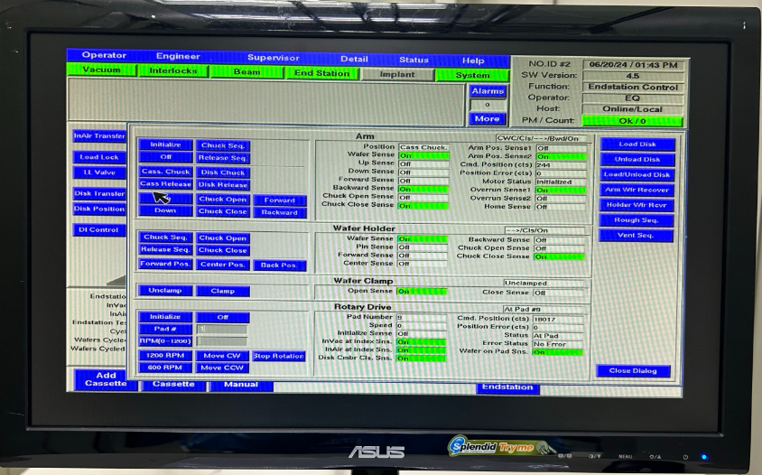
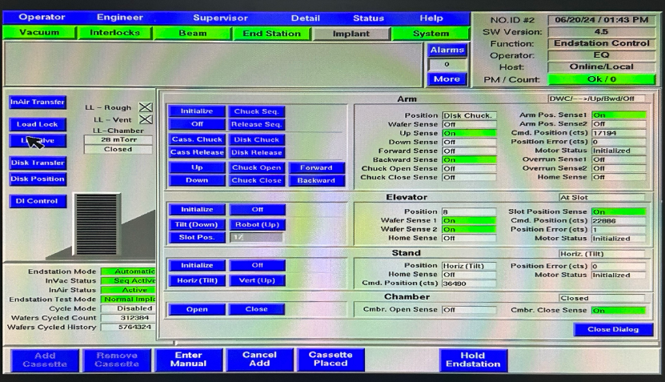
大氣狀態的WAFER傳送(TABLE TO VSSC IN PROCESS CHAMBER)
TABLE -> ALIGNER ->LOAD BUFFER -> VACUUM CASSETTE
-> ELEVATOR DOWN(TILT) ->STAND HORIZON(TILT) -> CHAMBER CLOSE
真空狀態的WAFER傳送(VSSC TO DISK)
-> ROUGH SEQ. -> ARM CHUCK SEQ. -> ARM UP ->ARM DISK CHUCK ->HOLDER OPEN
-> HOLDER CENTER ->HOLDER CLOSE -> ARM RELEASE SEQ. -> HOLDER BACKWARD
-> ARM CASSETTE RELEASE -> CLAMP OPEN -> HOLDER FORWARD -> CLAMP CLOSE
->HOLDER OPEN ->HOLDER BACKWARD->IMP START

Slide 5
真空狀態的WAFER傳送(DISK TO VSSC)
ARM DISK RELEASE -> ARM FORWARD -> ARM CHUCK SEQ. -> CLAMP OPEN
ARM BACKWARD -> ARM CASSETTE CHUCK -> ARM DOWN -> ARM RELEASE SEQ.
-> VENT SEQ
大氣狀態的WAFER傳送(VSSC IN PROCESS CHAMBER TO TABLE)
STAND OPEN -> STAND VERTICAL-> ELEVATOR -> VACUUM CASSETTE -> TABLE

Slide 6
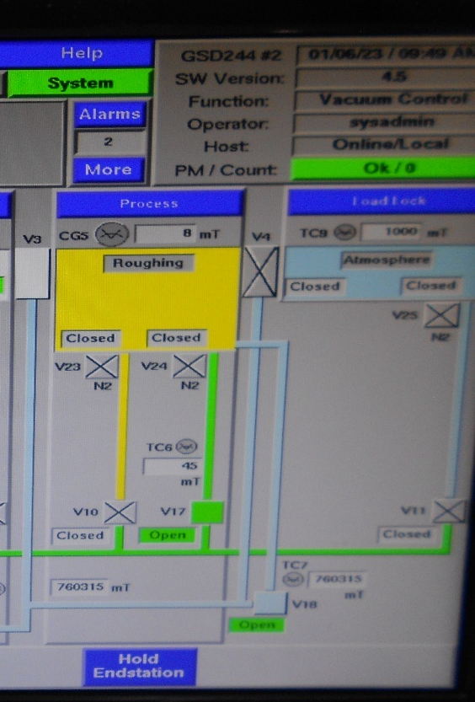
GSD傳送補充項目
ROUGH SEQ:此指令能自動抽PROCESS CHAMEBR的真空並開啟V4，隨後將已倒下壓緊的VACUUM CASSETTE送入LOADLOCK.(手動方式為關閉V17、V18，開啟V11抽至讀值低於300，此時V4才可開啟)
ALIGNER:當我們下指令使WAFER從CASSETTE至VSSC 或LOAD BUFFER時，ROBOT會自動停在路徑中的ALIGNE進行轉平邊，平邊流程為CENTER DOWN,CHUCK ON ,轉平邊, CHUCK OFF , CENTER UP.
VENT SEQ:自動做VENT和ELEVATOR升起(關V4、充N2)
手動操作:手動移片需自行更改MAPPING，否則INTERLOCK會禁止動作。

Slide 7
GSD產品處理
EX:退產品
A:
ENTER MANUAL +ROTARY STOP(事後恢復1200RPM)+(HOLD)+ABORT
ABORT後即可查看DATA LOG 判斷目前哪些是未RUN，已RUN，異常植入。
TABLE 1 ,共8片且8片在VSSC，LOG NO DATA，UNLOAD VSSC-> 紀錄NO RUN
TABLE 2 ,共25片且都在TABLE上，查看LOG，兩批都顯示80完成->紀錄ALL RUN
TABLE 3 , 共25片，8片在VSSC，17片在DISK，查LOG 17片植入23%，先UNLOAD VSSC取下8片後再換新的CASSETTE上去接17片避免混到->8片 NO RUN, 17片23% 洽PE

Slide 8
E500片數不符
EX:
E500片數不符
A:
RUN貨中先HOLD住，但避免在PLATEN上有WAFER時進行，接下來查詢DATA LOG並回報EA。(仔細點也可以確認該時間段的相關WARNING訊息)

Slide 9
GSD-6 pick wafer not sense
EX:
DISK上目前上了LL1的7片+LL2的1片
A:
確認ARM無WAFER OK
LOGIN3->WAFER CONTROL->DISK START 設9,LL2設2到11
傳完後LOGIN2,START續RUN

Slide 10
6200 PICK WAFER NO SENSE
EX:
LOAD CASSETTE上SLOT4卡在INPUT TRANSFER
A:
先取下SLOT4 WAFER並換掉OUTPUT CASSETTE續RUN
拿新的INPUT、 OUTPUT CASSETTE RUN剛才取下的WAFER
最後用SORTER整合WAFER

Slide 11
E500-3 WAFER WALK OUT
EX:
R14在PLATEN上，R13在CASSETTE跑掉，BEARING不對，LOG 有13片紀錄
A:
CANCEL IMP，BEARING LOAD+INITIAL,UPPER IDLE
ECO’S 78 OFF掉ISO VALVE才能關ISO並且灌N2 VENT(此時DRY PUMP、TURBO、ISO 的VALVE都為OFF)
DOOR OPEN用手撥回R13之後關門手動抽真空(DRY->TURBO->ISO OPEN)
開始手動抓R14，ROPIN UP->LOWER ARM PLATEN->ROPIN DOWN->LOWER ARM ORIENTER->LOFT->LOWER ARM CASSETTE -> CLEAR ->DOOR OPEN->PIVOT->EXTEND

Slide 12
6200 LOSE IMP
EX:
預計植入5批125片卻片數不符只有124片的紀錄
100 8:23
101 0:34
102 0:18
103 0:18
A:
換批25->26或每隔10片30->31時會有額外的時間消耗，此例中100->
101判斷為正常，101的時間則幾乎為其他筆的兩倍，故異常WAFER判斷為102。
異常處理單:
1~4批:ALL OK
洽PE第五批-> #2異常 #1 & #3~#25 RUN OK

Slide 13
報告結束

